Slide 1
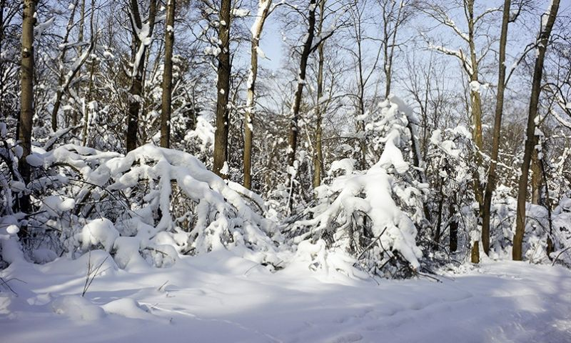

Slide 2
1.
м
о
р
о
з
2.
И
н
е
й
3.
М
Е
Т
Е
Л
Ь
4.
в
ь
ю
г
а

Slide 3
Природа
неживая
живая

Slide 4
Неживая природа зимой
Солнце низко
Холодно
Почва замерзает
Осадки в виде снега
Низкая температура воздуха
Короткая продолжительность дня и длинная ночи

Slide 5
живая природа зимой
Лиственные деревья сбросили листву
Хвойные деревья – зеленые
Травянистые растения под снегом
Смена окраски меха животных
У животных более густой мех, у некоторых – толстый слой жира
Некоторые животные впадают в спячку (медведь, барсук, хомяк)

Slide 6
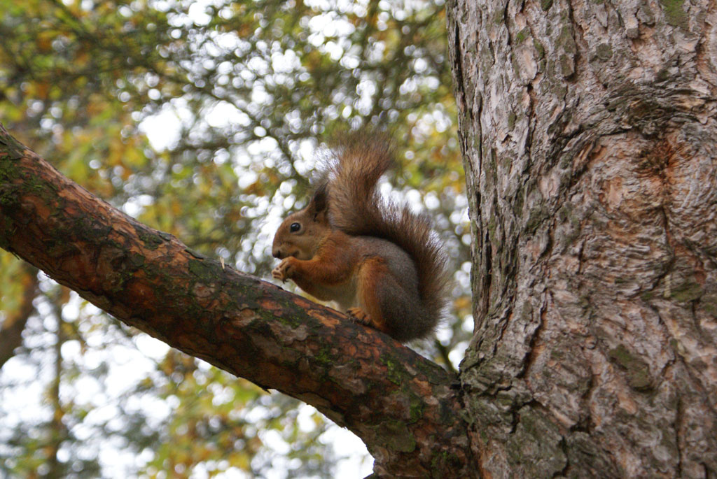
Белка

Slide 7
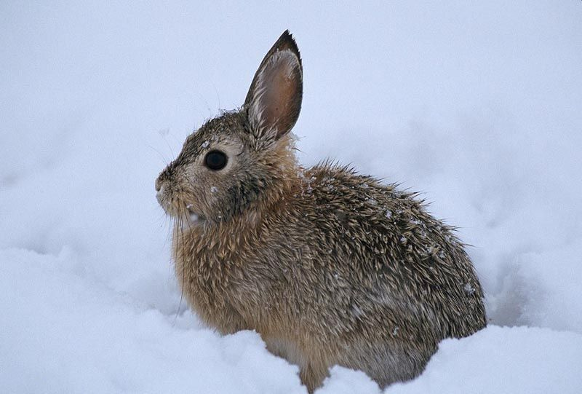
заяц

Slide 8
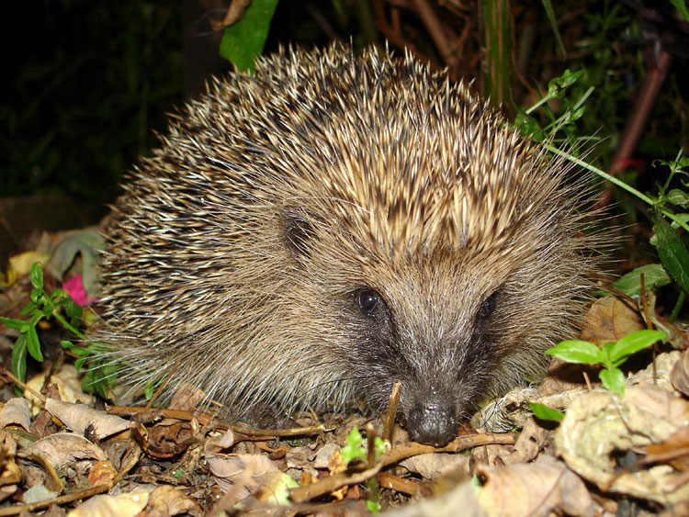
еж

Slide 10
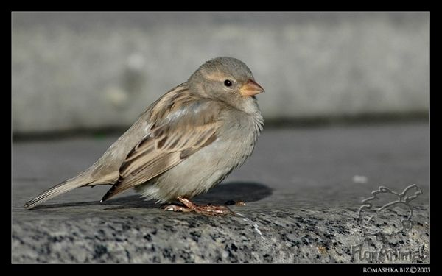
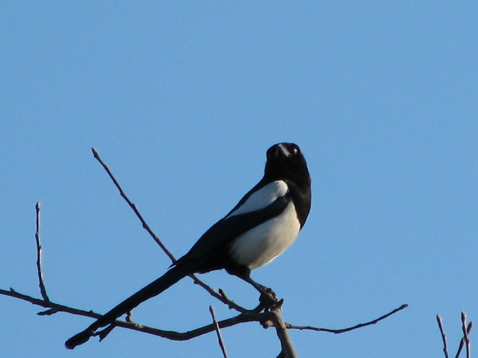
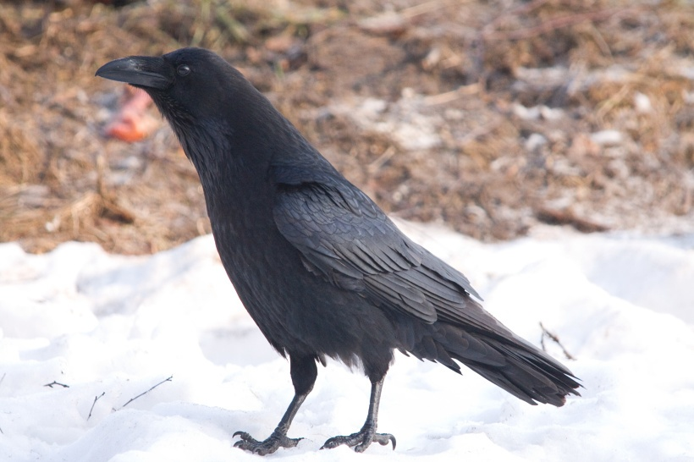

Slide 11
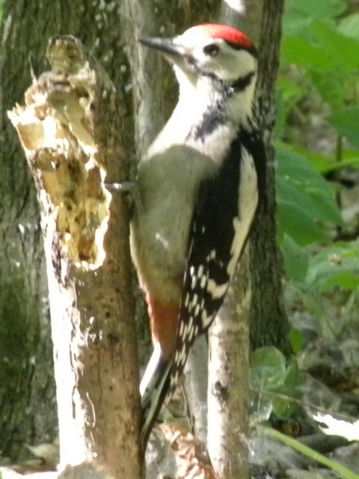
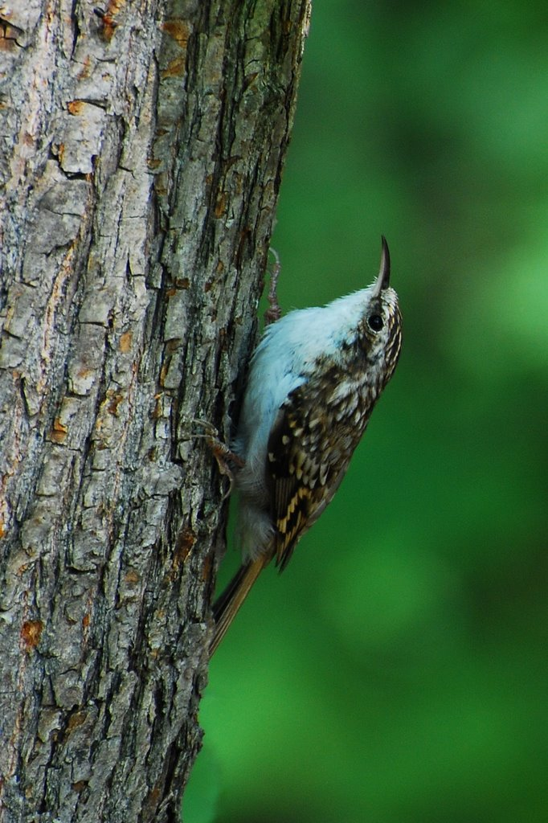

Slide 12
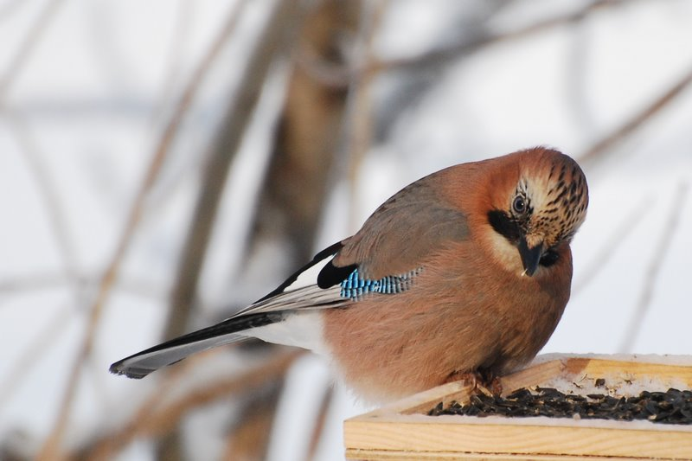
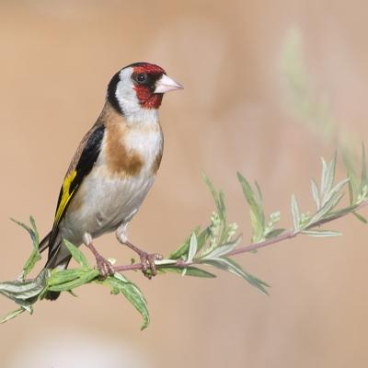
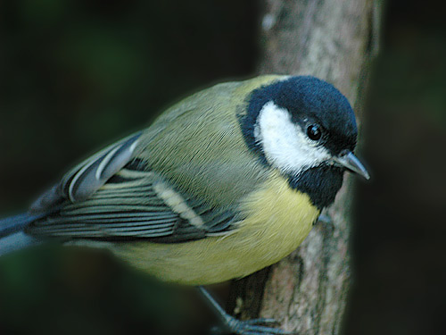

Slide 13
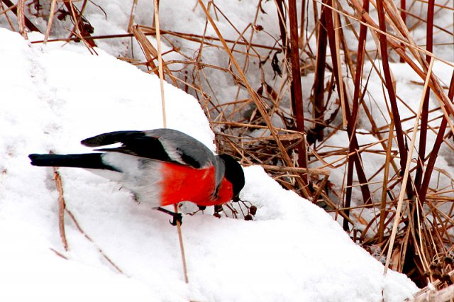
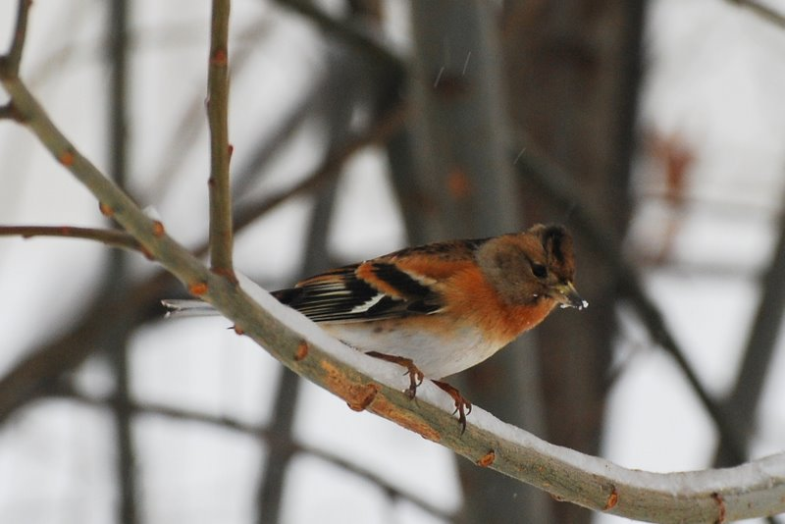

Slide 14
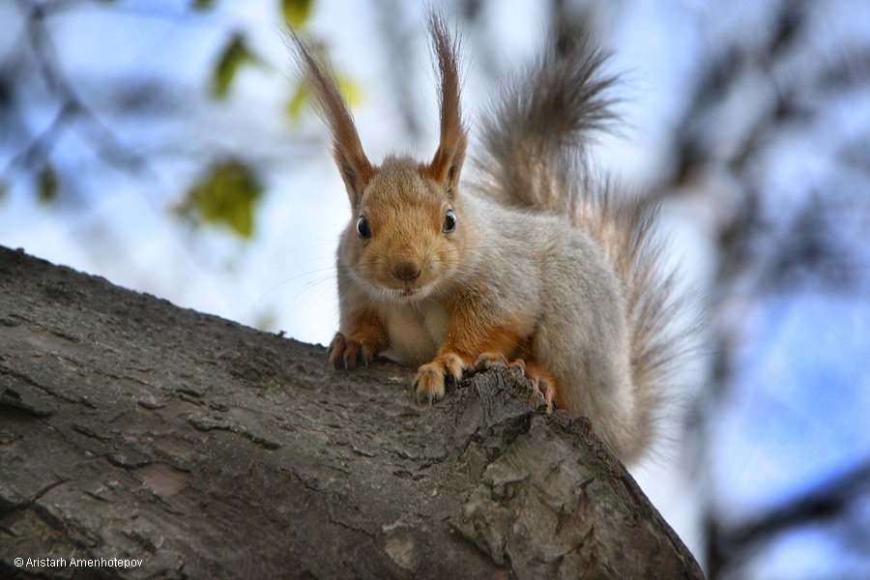
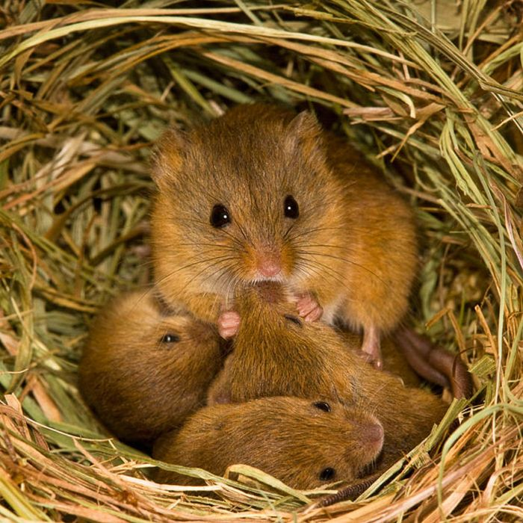
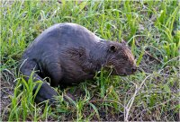

Slide 15
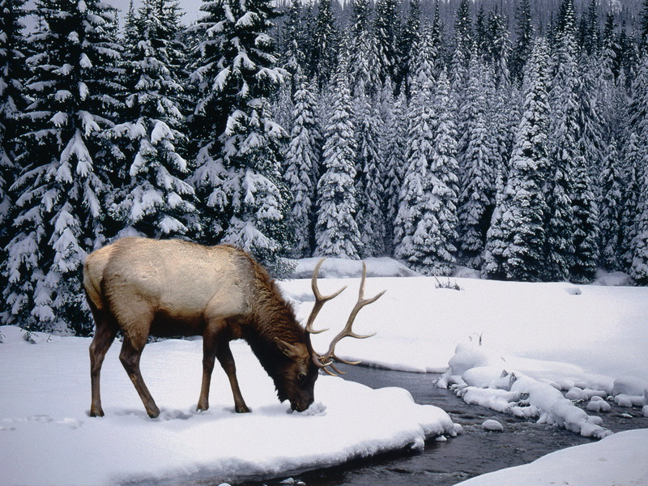
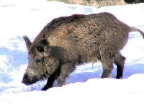
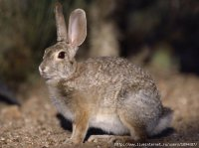

Slide 16
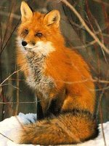
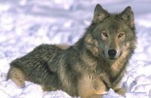

Slide 17
морозы
теплый мех
Нет корма
впадают в спячку; используют летние запасы; перебираются ближе к жилью человека
снег
смена окраски

Slide 18
